Slide 1
3월 학평 라이브PR
V 1.0
컨텐츠기획실 과학팀 / 라정인
2021-03-11
02-3470-8538

Slide 2
PC

Slide 3
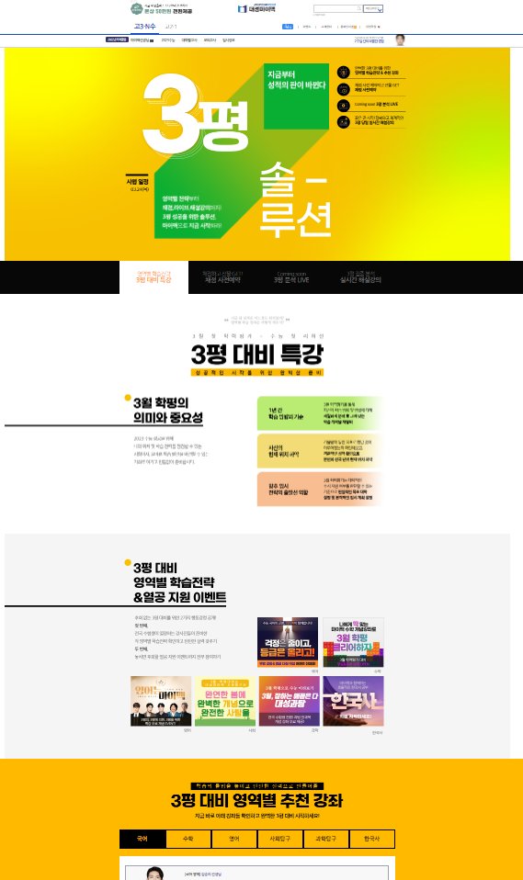
Description
 | 페이지 URL http://www.mimacstudy.com/ex/evt/2022/3pyungEvent0303/210303_scorefull.ds
1 | 세 번째 탭명 텍스트 수정하고 활성화 해주세요
2 | 탭 클릭 시 노출되는 내용은 4P~6P 참고 부탁 드립니다.
세번째 탭에 해당됩니다
1
영역별 학습전략
3월 대비 특강
채점하고 선물 GET!
체점 사전예약
3평 실시간 분석
영역별 LIVE
3평 집중분석
실시간 해설강의
2
LIVE
내용추가

Slide 4

Description
1 | 클릭 시 6P에 해당하는 단으로 이동
영역별 학습전략
3월 대비 특강
채점하고 선물 GET!
체점 사전예약
3평 실시간 분석
영역별 LIVE
3평 집중분석
실시간 해설강의
3평 실시간 분석
영역별 LIVE
1
LIVE 사전
알림문자 신청하기
3월 24일 (목) 밤 7시 30분
빠르고 정확한 영역별 심층분석 대성마이맥과 함께하세요!
■ 영역별 라이브 연사 및 주제 ■
5P 내용 참고

Slide 5
Description
1 | 강사 이미지 추후 전달 텍스트 내용 이후 변경 예정
■ 영역별 라이브 연사 및 주제 ■
1부
3평 출제 경향 분석 및 학습방법
국어
김승리선생님
- 3월 학평에 대한 국어 이슈 및 2022 수능 국어에 대한 안내
- 3월 학평에 대한 학생들의 질문 및 느낀점 소개
7:30 ~
8:00 PM
2부
2023 수능 수학, 예측과 준비
수학
정상모선생님
3월 학평에 대하여 : 의미(객관적 위치 파악)
앞으로 공부 방향
8:00 ~
8:40 PM
3부
3평.대.세
영어
이명학선생님
- 최종목표는 수능, 3월 학평은 수능 유형에 대한
적응 훈련
- 헤매지말고 올바른 방향을 잡고 가자
8:40 ~
9:10 PM
4부
3월, 잘하는 애들은 다
9:10 ~
9:50 PM
과학탐구
방인혁, 김준, 윤도영, 이훈식 선생님
- 3월 학평이 갖는 의미 & 선택과목에 대한
궁금점 해결
- 앞으로 공부 방향
5부
오늘밤 ‘Lim과 함께’
10:30 ~
11:10 PM
사회탐구
임정환선생님
- #위로#용기 - 점수에 연연하지 말자
- 3월 학평을 치룬 수험생 위로 & 앞으로의
학습에 대한 조언

Slide 6

Description
1 | 클릭 시 회원번호에 등록된 번호로 알림 문자 신청 1인 1회 신청 가능 개인정보 동의 알럿 후, 동의 시 알럿: 알림 문자 신청이 완료되었습니다. 이미 문자 신청 후, 알림 문자 신청하기 클릭 시 알럿: 이미 알림 문자를 신청하셨습니다. 개인정보 코드 dev: 1056 실서버: 3722
2 | 유의사항 관리코드 개발서버: RP00000888 실서버: RP00001763
선생님들의 LIVE 분석을 놓치고 싶지 않다면?
3평 LIVE 사전 알림문자 신청
각 영역별 대표 선생님들이 알려주는
3월 학평 분석, 3월 학평 이후 학습법, 마음가짐!
LIVE 알림을 신청하시면
생방송 시작 30분 전 알림문자를 보내드립니다.
신청기간
2022년 3월 24일 저녁 5시까지
1
알림문자
신청하기
알림시각
2022년 3월 24일 저녁 7시
※ 2월 24일 오후 6시 기준, 회원 정보상의 휴대폰번호로 발송되오니 회원 정보를 꼭 확인해주세요.
2
유의사항

Slide 7
MB

Slide 8
Description
1 | 클릭 시 10P에 해당하는 단으로 이동
영역별 학습전략
3월 대비 특강
채점하고 선물 GET!
체점 사전예약
3평 실시간 분석
영역별 LIVE
3평 집중분석
실시간 해설강의
3평 실시간 분석
영역별 LIVE
LIVE 사전
알림문자 신청하기
3월 24일 (목) 밤 7시 30분
빠르고 정확한 영역별 심층분석 대성마이맥과 함께하세요!
■ 영역별 라이브 연사 및 주제 ■
9P 내용 참고

Slide 9
Description
1 | 강사 이미지 추후 전달 텍스트 내용 이후 변경 예정
■ 영역별 라이브 연사 및 주제 ■
1부
3평 출제 경향 분석 및 학습방법
국어
김승리선생님
- 3월 학평에 대한 국어 이슈 및 2022 수능 국어에 대한 안내
- 3월 학평에 대한 학생들의 질문 및 느낀점 소개
7:30 ~
8:00 PM
2부
2023 수능 수학, 예측과 준비
수학
정상모선생님
3월 학평에 대하여 : 의미(객관적 위치 파악)
앞으로 공부 방향
8:00 ~
8:40 PM
3부
3평.대.세
영어
이명학선생님
- 최종목표는 수능, 3월 학평은 수능 유형에 대한
적응 훈련
- 헤매지말고 올바른 방향을 잡고 가자
8:40 ~
9:10 PM
4부
3월, 잘하는 애들은 다
9:10 ~
9:50 PM
과학탐구
방인혁, 김준, 윤도영, 이훈식 선생님
- 3월 학평이 갖는 의미 & 선택과목에 대한
궁금점 해결
- 앞으로 공부 방향
5부
오늘밤 ‘Lim과 함께’
10:20 ~
10:50 PM
사회탐구
임정환선생님
- #위로#용기 - 점수에 연연하지 말자
- 3월 학평을 치룬 수험생 위로 & 앞으로의
학습에 대한 조언

Slide 10
Description
1 | 클릭 시 회원번호에 등록된 번호로 알림 문자 신청 1인 1회 신청 가능 개인정보 동의 알럿 후, 동의 시 알럿: 알림 문자 신청이 완료되었습니다. 이미 문자 신청 후, 알림 문자 신청하기 클릭 시 알럿: 이미 알림 문자를 신청하셨습니다. 개인정보 코드 dev: 1056 실서버: 3722
2 | 유의사항 관리코드 개발서버: RP00000888 실서버: RP00001763
선생님들의 LIVE 분석을 놓치고 싶지 않다면?
3평 LIVE 사전 알림문자 신청
각 영역별 대표 선생님들이 알려주는
3월 학평 분석, 3월 학평 이후 학습법, 마음가짐!
LIVE 알림을 신청하시면
생방송 시작 30분 전 알림문자를 보내드립니다.
신청기간
2022년 3월 24일 저녁 5시까지
1
알림문자
신청하기
알림시각
2022년 3월 24일 저녁 7시
※ 2월 24일 오후 6시 기준, 회원 정보상의 휴대폰번호로 발송되오니 회원 정보를 꼭 확인해주세요.
2
유의사항

